Slide 1
Källkritikens roll i ett demokratiskt samhälle

Slide 2
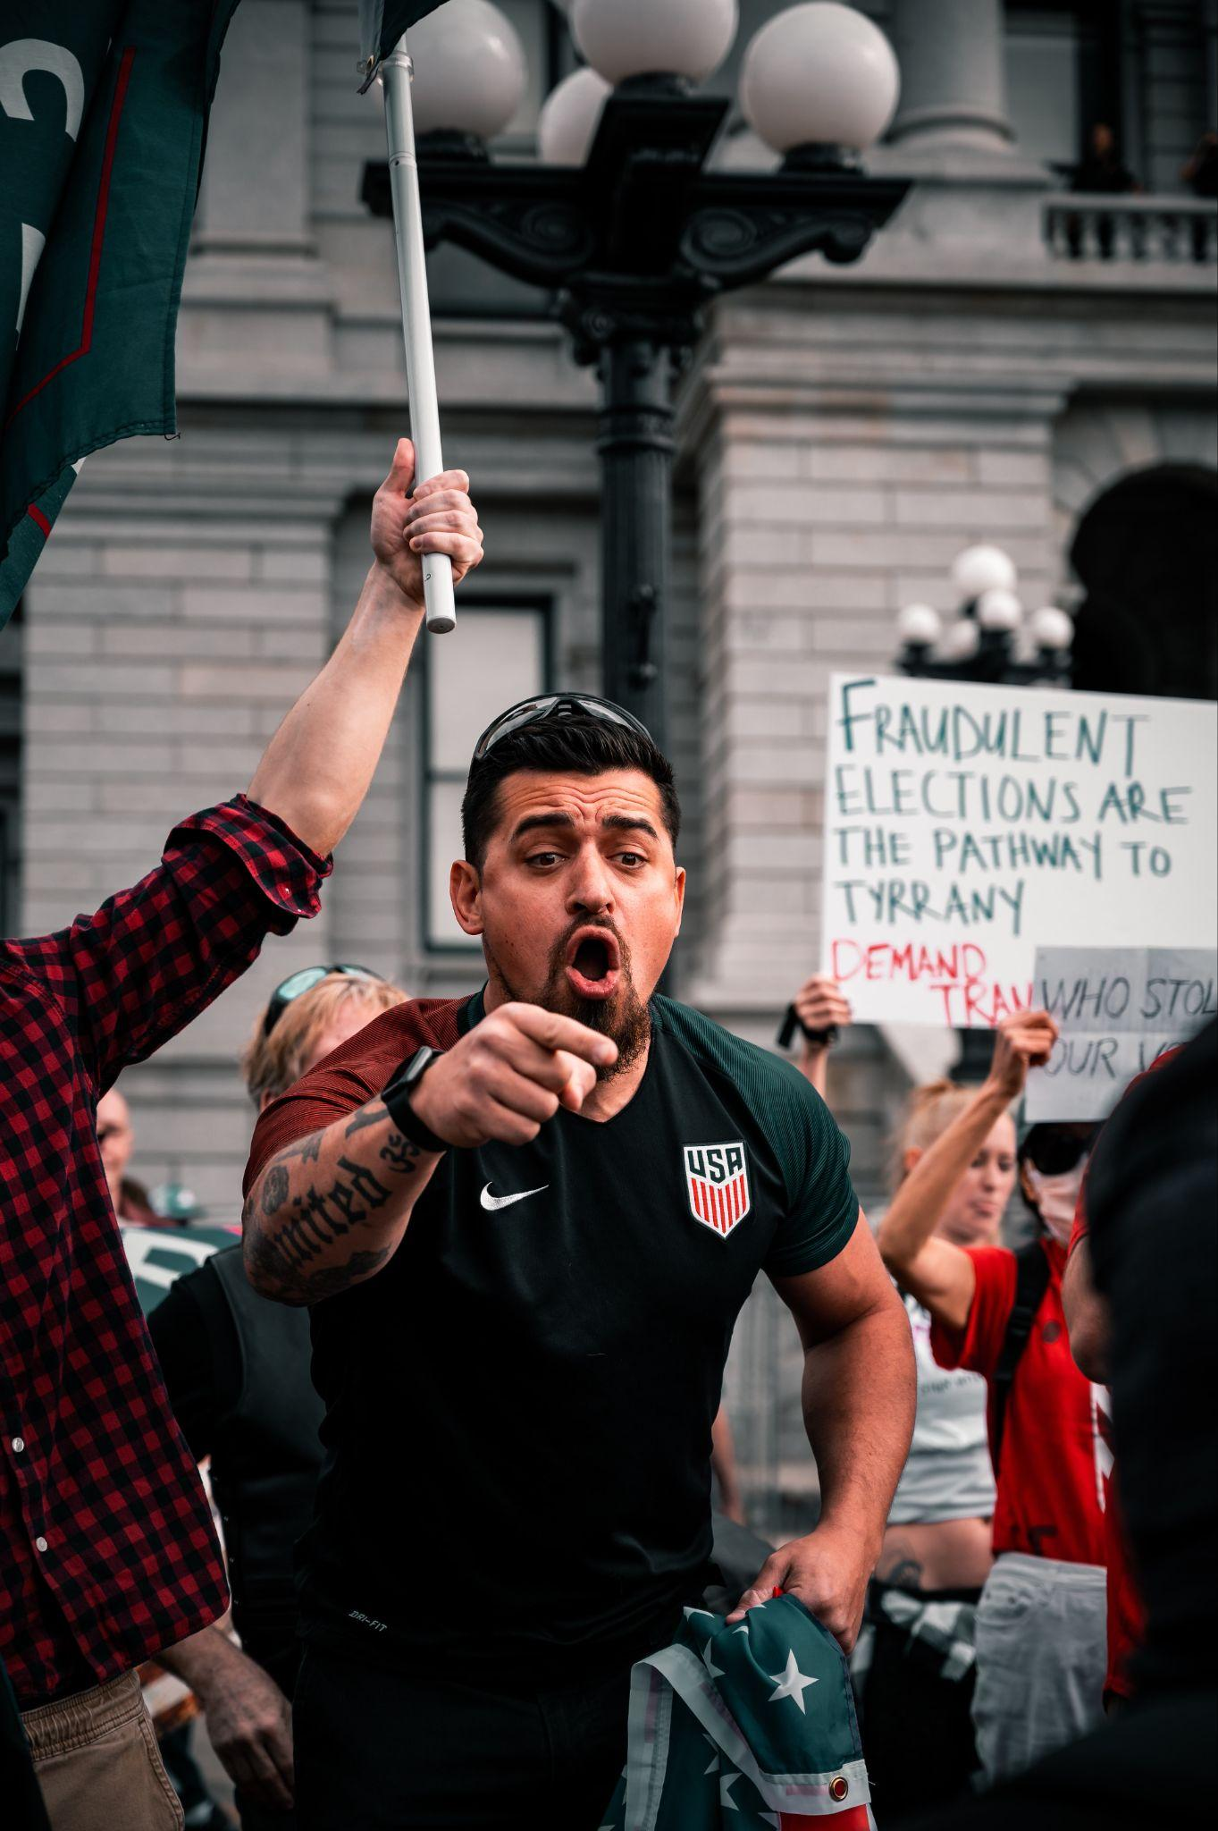
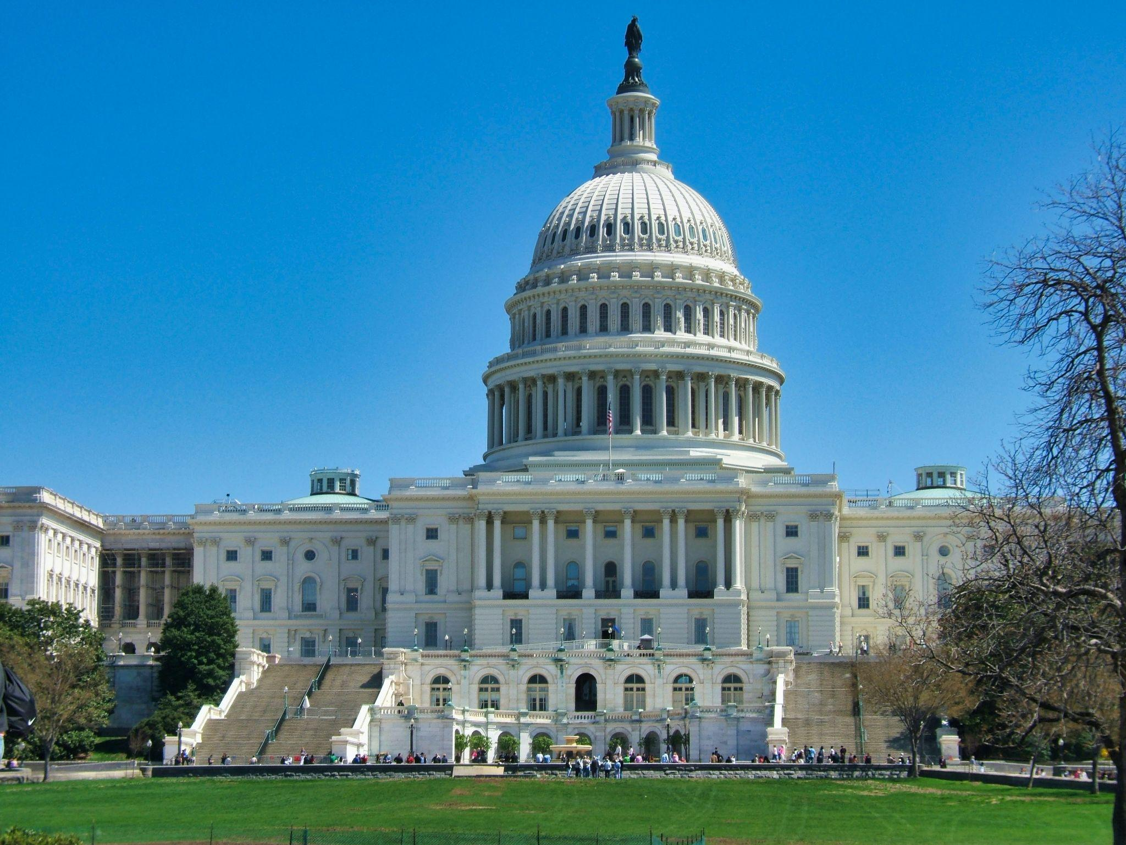
Stormningen av Capitolium
Här tar sig demonstranterna in i Capitolium | youtubelänk från Aftonbladet (2 min)
Photo by Christopher Ryan
Photo by Colin Lloyd
Notes:
Understryk inledningsvis hur “helig” Capitolium är som demokratins högborg i USA

Slide 3
Kommunikationsmodellen
Notes:
(s 435 Forum )

Slide 4
Övning
Två och två: Diskutera bakgrunden till det som hände i Capitolium, och försök hitta sändare, budskap och medium för budskapet. Vilka ville att det som hände skulle ske, vad hade de att vinna på det?

Slide 5
Intressen som påverkar och olika slags mottagare
Sändare
Mottagare
Budskap/återkoppling

Slide 6
Intressen som påverkar och olika slags mottagare
Politiska intressen: utrikes makt, inrikes ideologi
Demokratiska intressen: informerad folkvilja
Politiker och makthavare
Medier
Sändare
Mottagare
Ekonomiska intressen: medieföretag, sociala plattformar, affärsintressen
Privat näringsliv
Budskap/återkoppling
Vetenskapliga intressen: nyfikenhet, kritiskt kunskaps- sökande
Forskare
Rädsla, okunskap, fördomar
Privat- personer

Slide 7
Hur ser det ut i Sverige?
Behöver informationsspridning regleras för att demokratin ska fungera i Sverige?
På vilket sätt?

Slide 8
Regeringsformen - garanterar grundläggande fri- och rättigheter
Opinionsfriheter
1. yttrandefrihet: frihet att i tal, skrift eller bild eller på annat sätt meddela upplysningar samt uttrycka tankar, åsikter och känslor,
2. informationsfrihet: frihet att inhämta och ta emot upplysningar samt att i övrigt ta del av andras yttranden,
3. mötesfrihet: frihet att anordna och delta i sammankomster för upplysning, meningsyttring eller annat liknande syfte eller för framförande av konstnärligt verk,
4. demonstrationsfrihet: frihet att anordna och delta i demonstrationer på allmän plats,
5. föreningsfrihet: frihet att sammansluta sig med andra för allmänna eller enskilda syften, och
6. religionsfrihet: frihet att ensam eller tillsammans med andra utöva sin religion.
I fråga om tryckfriheten och motsvarande frihet att yttra sig i ljudradio, television och i vissa liknande överföringar, offentliga uppspelningar ur en databas samt filmer, videogram, ljudupptagningar och andra tekniska upptagningar gäller tryckfrihetsförordningen och yttrandefrihetsgrundlagen.

Slide 9
Gäller samma lagar och regler för privatpersoner som för medier?
Det är andra lagar som reglerar vad privatpersoner får göra när de yttrar sig någon annanstans än i medier med utgivningsbevis. Den lag som är viktigast för detta kallas brottsbalken.
Men de brott mot yttrandefriheten som listas i brottsbalken stämmer till stor del överens med de som nämns i yttrandefrihetsgrundlagarna. I brottsbalken finns dock även brott som inte listas i TF/YGL, som t.ex. sexuellt ofredande.

Slide 10
Varför drar vi gränsen just här?
I Sverige har du alltså rätt att i tryckta och offentliga medier ge uttryck för åsikter, tankar och känslor samt sprida information.
Men det är förbjudet att:
- hota privatpersoner eller tjänstemän
- förtala eller förolämpa andra
- uppvigla folk till uppror och uttrycka hets mot folkgrupp
- i onödan sprida skildringar av våld och övergrepp
- försöka påverka politik och åsiktsbildning genom hot
- sprida information som är hemlig eller som kan försätta landet i fara.
VARFÖR just dessa förbud?
Notes:
RF utgör grunden för vår demokrati.
I RF finns de grundläggande fri- och rättigheterna garanterade.
TF/YGL fokuserar på opinionsbildningsrättigheterna.
Informationspaket i föreläsningsform, del 1: (ca 20 min) Fokus på “hur har man tänkt, vad är avsikten?”
Om Tryckfrihetsförordningen (TF) och Yttrandefrihetsgrundlagen (YGL):
(De här två grundlagarna kallas ofta tillsammans för yttrandefrihetsgrundlagarna)
TF säkerställer fritt meningsutbyte och fri upplysning genom tillstånd och genom gränsdragningar. Nämn TF:s grundprinciper: offentlighetsprincipen, etableringsfrihet, ansvarig utgivare och anonymitets- och meddelarsskydd
Brott mot TF inkluderar (7 kap):
Olaga hot
Förtal, Förolämpning
Uppvigling, Hets mot folkgrupp
Olaga våldsskildring
Hot mot tjänsteman, Övergrepp i rättssak, Uppror, Brott mot medborgerlig frihet
Högförräderi, Krigsanstiftan, Spioner, Obehörig befattning med hemlig uppgift, Vårdslöshet med hemlig uppgift, Landsförräderi, Landsskadlig vårdslöshet, Ryktesspridning till fara för rikets säkerhet
YGL kompletterar TF genom att reglera ljud- och bildbaserade medier i samma syfte som det TF har.
Samma gärningar som anges som tryckfrihetsbrott i TF utgör yttrandefrihetsbrott i YGL (5 kap, § 1)
Läxa: Repetera TF och YF genom läsläxa i lämpligt avsnitt i lärobok

Slide 11
Lektion 2

Slide 12
Olika slags medier
Privat media - finansieras genom försäljning av enstaka nummer, prenumerationer eller annonser/reklam
Public Service - fristående skattefinansierade mediebolag med statliga avtal och ett särskilt statligt uppdrag
Sociala medier - samlingsnamn för digitala forum där tydligt utgivaransvar inte finns
Notes:
RF utgör grunden för vår demokrati.
I RF finns de grundläggande fri- och rättigheterna garanterade.
TF/YGL fokuserar på opinionsbildningsrättigheterna.
Informationspaket i föreläsningsform, del 1: (ca 20 min) Fokus på “hur har man tänkt, vad är avsikten?”

Slide 13
Det pressetiska systemet - för privata medieföretag
I Sverige har åtta stora organisationer (Tidningsutgivarna, Sveriges Tidskrifter, SVT, SR, UR, TV4, Publicistklubben och Svenska Journalistförbundet) kommit överens om en uppsättning frivilliga regler som kompletterar lagens regler. Dessa kallas Publicitetsreglerna (kallas ofta de pressetiska reglerna) och kan sammanfattas i följande punkter:
Ge korrekta nyheter
Var generös med bemötanden
Respektera enskildas privatliv
Var varsam med bilder
Hör båda sidor
Var försiktig med att publicera namn
Som allmänhet kan man anmäla till Medieombudsmannen (MO) om man känner sig kränkt av något som publicerats i media. MO är ingen juridisk instans utan en del av dessa mediebolags frivilliga etiska system.
Diskutera: Varför behövs pressetiska regler utöver förbuden i TF/YF?

Slide 14
Public service
Public service-bolagen ägs av en oberoende stiftelse för att de inte ska kunna påverkas direkt av den sittande regeringen. Uppdraget de fått av staten innebär att
erbjuda variation och bredd i programutbud
värna demokratiska och kulturella värden
värna svensk kultur och det svenska språket
spegla det multikulturella Sverige
erbjuda information och nyheter
bidra till folkbildningen
ge underhållning med mervärden
Diskutera: i USA finns i princip ingen public service. Vad kan det bero på? Hur kan det ha påverkat informationsspridningen inför Capitolium?

Slide 15
Sociala medier: vem städar här?
På sociala medier finns ingen ansvarig utgivare, utan där är var och en publicist. Man är enligt svensk lag ansvarig för det man själv publicerar, och får alltså inte till exempel hota eller förtala någon. Däremot är det svårt att ställas till ansvar för att ha medverkat till spridande av falska nyheter.
Källkritik är att förstå avsändarens intresse!
Nästkommande slides: två exempel på att medieplattformar förväntas ta ansvar:
Krav från forskare på Spotify att ta ansvar för spridning av samhällsfarlig information om covid.
Exempel på att Twitter började tagga tweets med falskt innehåll med länkar till fakta-checkning
Notes:
Lyft fram skillnaden i regler för public service (lag och etiska regler - kontrollsystem finns) och sociala medier (bara lag - inga kontrollsystem finns).

Slide 16
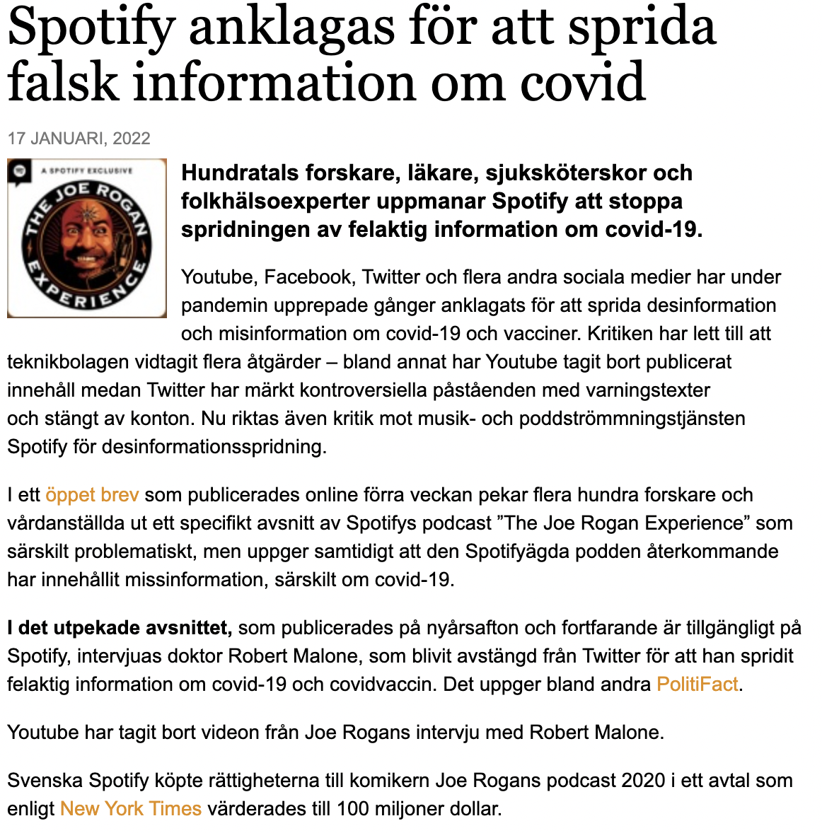
Från https://www.journalisten.se/nyheter/spotify-anklagas-att-sprida-falsk-information-om-covid

Slide 17
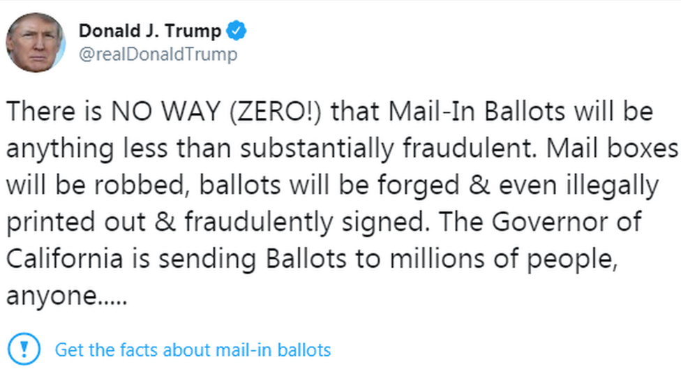

Slide 18
Även Facebook har efter påtryckningar från politiker, samhällsdebattörer och media infört programvara för att försöka minska spridning av falska nyheter på den egna plattformen.
Samtidigt tjänar de pengar på att styra nyhetsflödet så att många delar sådant som skapar starka känslor.
Det finns också inflytelserika miljardärer med politiska intressen som investerar i sociala media för att kunna påverka politiskt. Exempel Peter Thiel som inför presidentvalet 2016 påverkade FB att inte stoppa högerextrema inlägg (Thiel finansierar radikala högern inför mellanårsvalet i USA - DN.SE).
Diskutera: Vem ansvarar för att inte stor spridning av falsk information ska få skadliga effekter för samhället? Bör det vara medieplattformarna eller användarna?

Slide 19
Avslutande diskussion
Skulle något sånt som hände vid Capitolium i USA kunna hända i Sverige?
Skulle något i det svenska skyddet för demokratin vad gäller informationsspridning behöva ändras?

Slide 20
Lektion 3

Slide 21
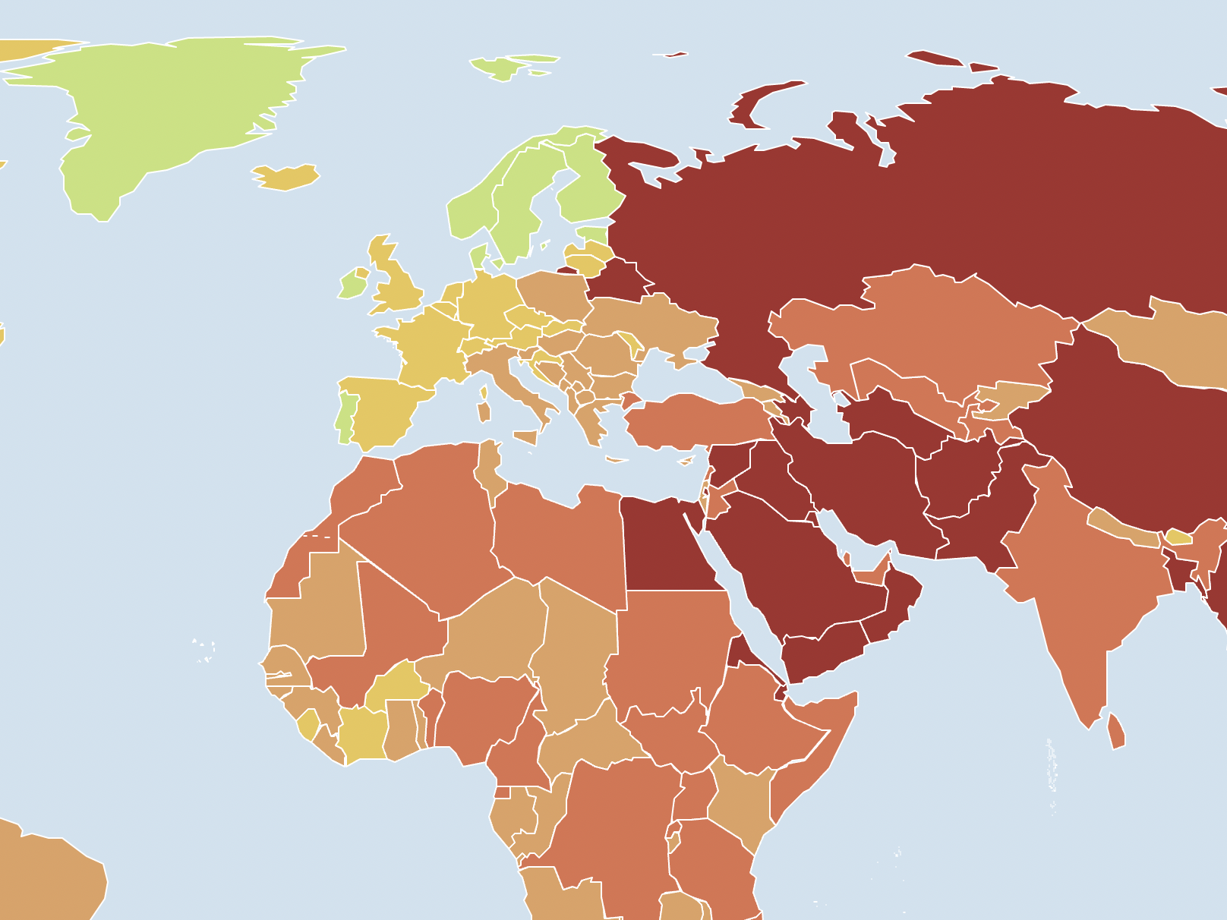
Länk till Reportarar utan gränser: Index | RSF
Nu har vi pratat om behovet av regler och lagar.
Men kan det bli för mycket kontroll?
Notes:
Bakgrundsläsning: https://ipi.media/one-hungarian-media-monster-to-rule-them-all/

Slide 22
Lateral källsökning
Lateral källsökning innebär att man söker information om en källa (eller en fråga) genom att googla lateralt, eller “i sidled” på nätet.

Slide 23
Övning - vad kan man göra själv?
Granska följande text från Omi.se:
Sundström: Yngre ryssar är starkt emot kriget
Använd lateral sökning.

Slide 24
Öva i grupp
Hur ska vi bedöma informationen i nedanstående länk?
Använd frågorna nedan för att tillsammans granska informationen:
Exempel på spridning av falska nyheter från sociala medier: https://gloria.tv/post/dV3fpiwPnC263QtUbPUPDBup
Vem står bakom källan?
Vad är avsändarens intresse?
Är informationen ny eller gammal och varför sprids den just nu?
Vad säger andra källor om informationen?
Vilka belägg finns för att informationen är sann?
Notes:
(Guess et al., 2020):
• “Investigate the source. [Ensure that the story is written by a source that you trust with a reputation for accuracy. If the story comes from an unfamiliar organization, check their “About” section to learn more]”;
• “Check the evidence. [Check the author’s sources to confirm that they are accurate. Lack of evidence or reliance on unnamed experts may indicate a false news story.]”;
• “Look at other reports. [If no other news source is reporting the same story, it may indicate that the story is false. If the story is reported by multiple sources you trust, it’s more likely to be true.]”;
• “Be skeptical of headlines. [False news stories often have catchy headlines in all caps with exclamation points. If shocking claims in the headline sound unbelievable, they probably are.]”;
• “Watch for unusual formatting. [Many false news sites have misspellings or awkward layouts. Read carefully if you see these signs.]”.

Slide 25
Intressen som påverkar och olika slags mottagare
Sändare
Mottagare
Budskap/återkoppling

Slide 26
Diskutera:
Varför är det så viktigt för en demokrati att vi har flera olika aktörer som sänder ut information?
Hur kan vi som samhälle skydda oss mot skadlig informationsspridning?
Vilka samband finns mellan demokrati, media och källkritik?

